Slide 1

GLOBAL ECO THE SAEM
Физиология кожи
Этапы основного ухода за кожей и их роль
Типы кожи

Slide 2
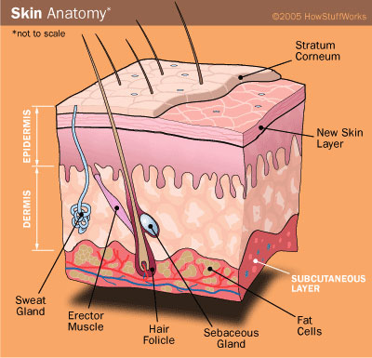
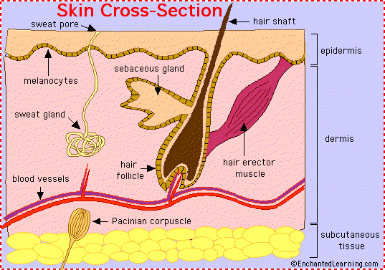
1. Skin Physiology
Почему так важно знать о физиологии кожи с научной точки зрения?
Без углубленных знаний о структуре кожи и ее функциях невозможно соответствовать требованиям покупателей в полной мере, поскольку у каждого из них свои предпочтения и пожелания. Благодаря этим знаниям намного легче верно определить причины возникновения проблемы каждого клиента, после чего предложить действенное решение, обретая тем самым его доверие.
Учитывая этот факт, давайте рассмотрим структуру кожи и обратим внимание на ее функции.

Slide 3
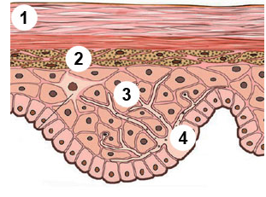
Эпидермис, внешний слой кожи. Включает в себя:
① Роговой слой
Считается слоем с омертвевшими клетками кожи из-за отсутствия в них синтеза белка (кератина).
Расположение этих клеток напоминает кирпичную стену.
Предотвращает трансэпидермальную потерю воды - потерю влаги испарением через кожу. В случае ослабления этой важной функции внешними факторами, кожа становится обезвоженной и чувствительной к раздражениям.
Натуральный увлажняющий фактор и липиды – наиболее важные компоненты рогового слоя.
  2. Характерной чертой натурального увлажняющего фактора является его способность притягивать и удерживать влагу в клетках кожи. С возрастом человека эта способность ухудшается.
  3. Жироподобные вещества, образующиеся в сальных железах и выделяемые на поверхность кожи через фолликулы волос.
  Помогают сохранять натуральный увлажняющий фактор внутри клеток.
  - Препятствуют проникновению опасных бактерий.
  - Например, к ним относят жирные кислоты, керамиды, сквален, восковые эфиры, эфиры холестерина и т.д.
④ Базальный слой
Этот слой называется основным и в целом функционирует по аналогии с материнской клеткой,
именно в нем клетки постоянно делятся, в результате чего на поверхности кожи происходит
непрерывное обновление.
Содержит кератиноциты (клетки, синтезирующие белок) и меланоциты (пигмент-продуцирующие клетки).

Slide 4
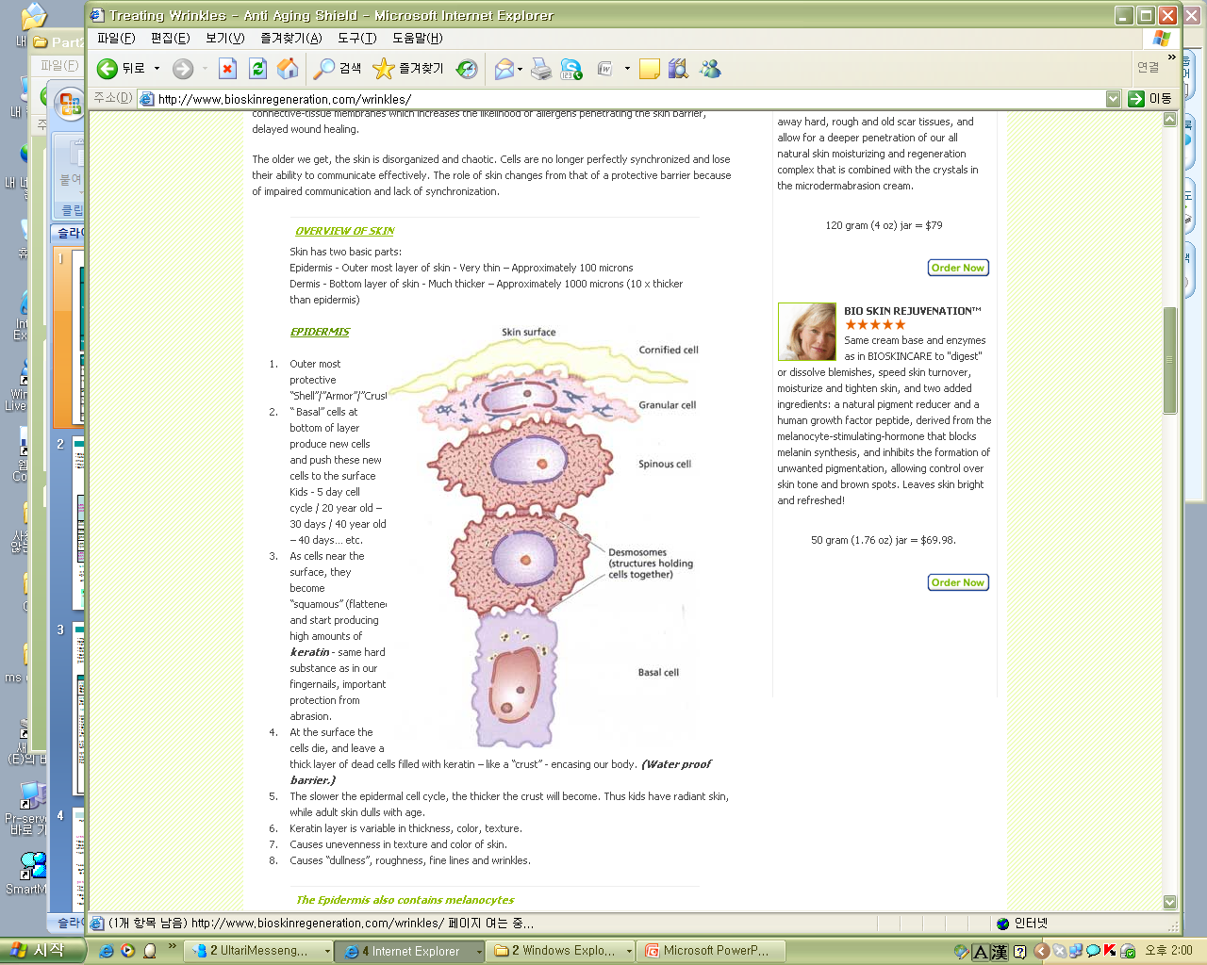

Обновление кожи – одно из важнейших свойств организма
“ I have No more nutrients. I’m going to leave for you”
Цикл обновления
Базальный (самый нижний слой) дает начало
всем клеткам эпидермиса.
Новые клетки, образовавшиеся в базальном слое, по мере продвижения вверх начинают вырабатывать большое количество белка кератина.
Постепенно продвигаясь к поверхности кожи,
они превращаются в мертвые клетки, после
чего отслаиваются — это физиологическое
шелушение. Оно происходит у человека на
протяжении всей жизни.
Какое количество времени на это требуется?
после 20→
28 дней
после 40 →
40 дней
у детей→
5 дней
Что же происходит с кожей в том случае, если ороговевшие клетки задерживаются на ее поверхности?
→ Кожа становится тусклой, шероховатой, обезвоженной, появляются ярко выраженные морщины, снижается способность усваивать питательные вещества, замедляется процесс регенерации.
“I am Young, Baby cell with lots of nutrients”

Slide 5
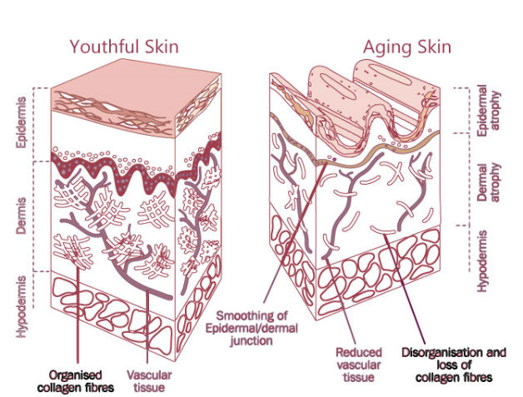
Дерма, самый толстый внутренний слой кожи
Дерма
Самый утолщенный слой кожи, доля которого составляет 90% от всей ее толщины.
Состоит из плотной соединительной ткани, включающей
коллагеновые и эластиновые волокна, а также минералов,
воды, гелеподобные элементов и др. За счет этого кожа
выглядит упругой и эластичной.
Кроме того, между ее волокнами расположены лимфоканалы, кровяные сосуды, нервные волокна, волосяные фолликулы, потовые и сальные железы
О коллагене
Прочный белок, составляющий основу соединительной ткани организма
(сухожилие, кость, хрящ, дерма и т. п.) и обеспечивающий её прочность и
эластичность.
Основной компонент дермы, составляющий 70% от общего веса кожи. Придает коже гладкость и упругость.
Одна молекула коллагена может удерживать 3 000 молекул воды («водохранилище» кожи).
Очень восприимчив к повреждениям свободными радикалами.
Collagen reproduction declines as we age С возрастом выработка коллагена снижается.
Об эластине
Белок, придающий коже эластичность, то есть способность легко и быстро возвращаться к прежней форме
Обычно максимальный уровень протеина наблюдается у
подростков до половой зрелости, после чего его выработка
прекращается и начинается старение кожи.
О гиалуруновой кислоте
Естественная кислота, которая содержится в коже человека. Каждая ее молекула притягивает и удерживает воду, доводя ее до гелеобразной
консистенции, после чего распространяет ее в межклеточном пространстве – является своеобразной увлажнённой, смягчающей матрицей
для клеток кожи всех млекопитающих.
Самый эффективный увлажнитель кожи - ее молекулы притягивают к себе воду подобно магниту.
Каждая молекула способна удержать объем воды, превышающий ее собственный вес в 80 раз.
В среднем тело человека содержит 15 грамм гиалуруновой кислоты, с возрастом ее количество уменьшается и после 45 лет составляет лишь половину от нормы.

Slide 6
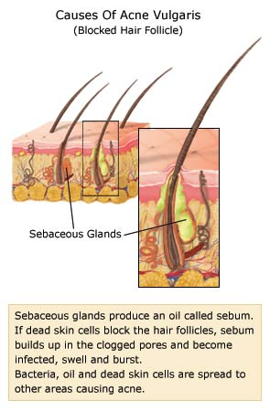
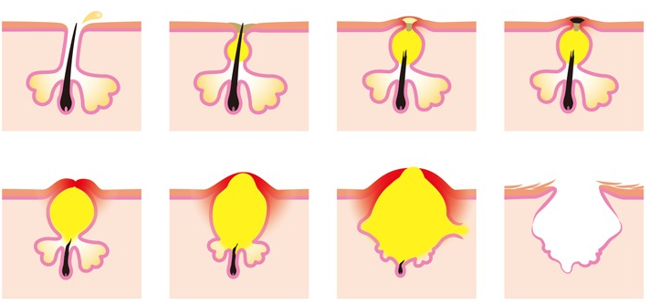
Болезненное акне – причины появления
Шаг 1: Наиболее активные сальные железы выделяют повышенное количество секрета – кожного сала.
Шаг 2: Ороговевшие клетки кожи закупоривают пору.
Шаг 3: Кожное сало и омертвевшие клетки смешиваются, образуя вязкую смесь - источник пищи для бактерий.
Шаг 4: Происходит заражение, количество бактерий стремительно увеличивается.
Шаг 5: Их продукты жизнедеятельности провоцируют возникновение воспаления сальных желез.
Шаг 6: В свою очередь воспаление усиливается, после чего вероятно образование значительных рубцов.
Сальные железы выделяют кожное сало. В том случае, если ороговевшие клетки блокируют волосяные фолликулы, образовавшийся секрет накапливается в закупоренной поре, после чего сальная железа воспаляется. Такой участок кожи является благоприятной средой для появления и размножения бактерий. Пораженное место набухает, постоянно расширяющийся фолликул может разорваться. В таком случае смесь из бактерий, кожного
сала и мертвых клеток распространяется и заражает соседние
участки ткани, вызывая появление акне.

Slide 7
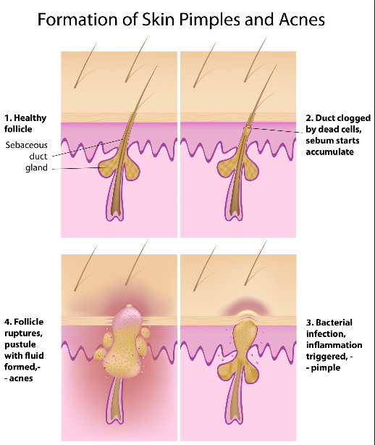
▶ Профилактика возникновения акне
Для умывания нужно использовать мягкое очищающее средство для проблемной кожи. Использование мыла
или скраба может ухудшить состояние кожи, очищать
кожу необходимо плавными массирующими движениями.
Во избежание закупорки пор ороговевшими клетками регулярно использовать отшелушивающее средство для лица. При этом пилинг должен быть мягким и щадящим, без микрочастиц, которые действуют как
абразивы, отшелушивают поверхностный слой
эпидермиса.
Ни в коем случае не нужно тереть лицо при снятии макияжа. При этом предпочтительнее использовать средства для демакияжа, смываемые водой.
Не забывайте увлажнять кожу лица средствами на безмасляной основе. Помните: на неувлажненной коже после умывания образуется еще больше кожного сала.
Используйте антибактериальные средства, предотвращающие возникновение воспалений.
При борьбе с акне непрерывно ухаживайте за проблемной кожей не менее 6-8 недель.
Пользуйтесь косметическими патчами для проблемной кожи. Это специальные пластыри, которые лечат и устраняют несовершенства кожи.
▶ Рекомендуемые средства для ухода за кожей с акне.
Молодая кожа
Лечебные средства из линии See & Saw с экстрактом эхинацеи, очищающее средство с экстрактом чайного дерева, кислородная маска с пудрой черного жемчуга, увлажняющая ампульная эссенция, средства для сужения пор, средства из
серии Mojito («Мохито»), база под макияж.
Кожа
после 25
Антивозрастная эссенция на 100% состоящая из кисломолочного дрожжевого грибка., лечебные средства из линии
See & Saw с экстрактом эхинацеи, укрепляющая ампульная эссенция, освежающий крем с экстрактом новозеландского льна Harakeke, очищающее средство с экстрактом чайного дерева Chaga, кислородная маска с пудрой черного жемчуга, маска для сужения пор с экстрактом коры деревянного яблока (из серии Thanakha) и др.

Slide 8
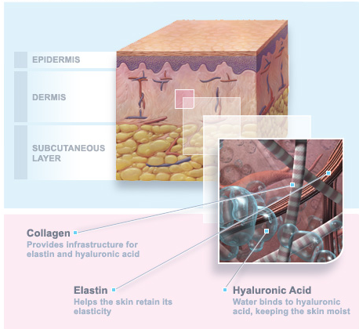
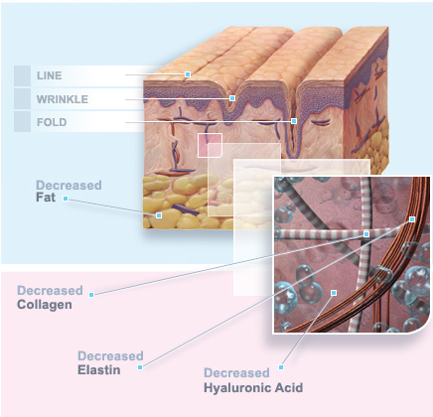
Замедлить старение – действительно ли это возможно?
С возрастом уровень важных элементов кожи начинает снижаться.
Значительно сокращается объем коллагена, эластина, гиалуруновой кислоты, а также количество антиоксидантов и других компонентов. Кроме того, идет на спад и их активность. Таким образом, наша кожа неизбежно стареет, однако мы можем приостановить этот процесс, если будем должным образом за ней ухаживать. И наоборот увядание организма значительно ускоряется в случае отсутствия заботы о нем, начиная с молодого возраста.
Young, healthy skin
Aging skin

Slide 9
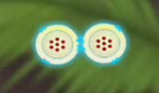
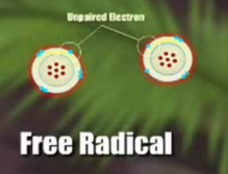
Свободные радикалы – какова их роль в процессе старения?
Свободные радикалы:
  Вид молекулы или атома, который содержит по крайней мере один непарный электрон.
  Такой атом становится очень нестабильным и высокореактивным, в поисках утраченного
  электрона он стремится отобрать недостающий электрон у молекул нашего организма.
  Возникает химическая реакция, способная принести большой вред организму.
Какие факторы приводят к образованию свободных радикалов?
  Внутренние: обычно появляются во время обмена веществ, в результате расщепления слабых молекулярных связей.
  Внешние: солнечная радиация, загрязненный воздух, табачный дым, стресс,
  недостаток сна и спортивной подготовки
Итак, какой вред они наносят нашей коже?
  Наше тело обладает собственным защитным механизмом, но эта способность
  с возрастом ухудшается.
  Чрезмерное образование свободных радикалов ведет к повреждению здоровых клеток. Самые активные участвуют в процессе старения.
  Это приводит к разрушению защитной клеточной мембраны, ДНК, компонентов
  соединительной ткани дермы, особенно коллагена.
http://www.youtube.com/watch?v=d53nfApvoSI

Slide 10
4 зоны старения
Зона 1. Эпидермис
  Уплотнение
  Уменьшение кожного сала
  Клетки, вырабатывающие меланин, становятся более активными
RESULT
сухость, тусклость, неоднородный и безжизненный цвет лица
▶ Рекомендации по уходу:
процедура пилинга, солнцезащитный крем, использование увлажняющих и отбеливающих средств
Зона 2. Дерма
  Истончение
  Разрушение коллагеновых и эластиновых волокон
  Сокращение активности фибропластов – клеток, отвечающих за формирование коллагена и эластина
  Проникновение в дерму меланина
низкие темпы заживления повреждений, обвисание кожи, появление морщин, уязвимость кожного покрова
RESULT
▶ Рекомендации по уходу:
применение средств, обогащенных антиоксидантами и веществами, стимулирующими синтез коллагена.
Зона 3. Жировая прослойка
Слой кожного сала на руках, шее и лице становится заметно меньше.
Зона 4. Мышечный слой
Усиливаются мимические морщины. Мускулатура лица становится более выраженной.

Slide 11
2. Этапы базового ухода за кожей и их роль
Step 1
Step 2
Step 3
Step 4
Step 5
Очистить
Для удаления макияжа и ежедневных загрязнений
Тонизировать
Для придания коже тонуса, восстановления природного баланса PH и очищения от остатков косметических средств
Лечить
Для оказания помощи и решения конкретной проблемы
Контролировать баланс кожи и увлажнение
Для сохранения оптимального уровня водно-жирового баланса кожи
Удержать влагу
Для задержания испарения влаги с поверхности лица необходимо покрыть его защитной пленкой
Очищающее средство
Тоник
Эссенция
Сыворотка
Эмульсия
Лосьон
Крем
Таков порядок ухода за лицом, предлагаемый большинством косметических линий. Но бывают и исключения – это зависит от текстуры того или иного продукта. Например, иногда эссенцию необходимо применять после эмульсии, если она обладает более легкой текстурой.
Но, несомненно, стоит запомнить одно правило:
на порядок использования различных косметических продуктов влияет их текстура или степень плотности, поэтому начинать уход за кожей следует со средства с самой легкой текстурой, а завершать – с самой высокой плотностью.

Slide 12
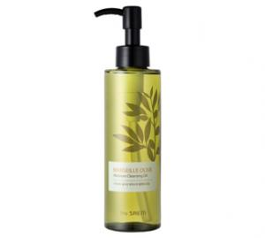
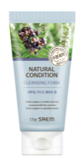
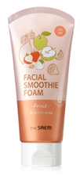
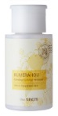




Очищение
1st Шаг
Первый этап очищения
2nd Шаг
Второй этап очищения
3rd Шаг
Третий этап очищения
Цель: удаление макияжа, особенно важно – макияжа с компонентами масла.
Типы средств: очищающие масла, крема, лосьоны, гели, мицеллярная вода, очищающие салфетки, очищающий ремувер для кожи губ и глаз.
Цель: удаление остатков косметических средств и загрязнений, оставшихся после первого этапа очищения. Они могут оставаться после применения очищающих средств на масляной основе. В результате происходит закупорка пор, кожа становится скользкой на ощупь. Стоит отметить, что лицо, на которое не нанесен макияж, также следует очищать от ежедневного загрязнения, источником которого являются вредные факторы окружающей среды и пылевые клещи.
Второй этап очищения очень важен как для женщин, так и для мужчин.
Типы средств: очищающая пенка, туалетное мыло для снятия макияжа.
Глубокое очищение, отшелушивающее с поверхности ороговевшие клетки
Цель: Удаление ороговевших клеток и забившихся в поры загрязнений. С одной стороны, регулирует процесс обновления кожи, с другой – активизирует образование новых клеток. Рекомендуется проводить 1-2 раза в неделю.
Типы:
С отшелушивающими микрочастицами: скрабы, гели с эффектом пилинга.
Глубокоочищающие маски: очищают кожу активными веществами, проникающими глубоко в кожу.
Массаж: Физическое воздействие на кожу при помощи рук, позволяющее улучшить кровообращение, расслабить мышцы и повысить упругость кожи.

Slide 13
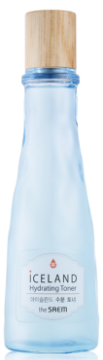



Этапы основного ухода за кожей
Шаг 2
Тонизи-
рование
pH Balance : Микрофлора кожи человека регулируется кислотностью (рН), обычно уровень рН человеческой кожи примерно колеблется в диапазоне значений от 4 до 5.5. Поверхность кожи покрыта тонкой пленкой, которую называют защитной кислотной мантией, способной удерживать липиды и влагу. Это важная защитная реакция кожи, поскольку в кислой среде погибают бактерии и грибки, затрудняется проникновение токсинов и пыли.
⇒ Но большинство очищающих средств являются высокощелочными, например мыло с уровнем pH
от 9 до 12. Они изменяют естественный РН баланс нашей кожи, после чего она становится сухой и
уязвимой для проникновения инфекции.
Тонизирующий раствор для ухода за кожей или тоник поддерживает ее природный РН баланс,
в результате чего нормализуется иммунный барьер кожи к воздействию внешних негативных факторов.
2. Применение тоника как первого этапа решения проблем кожи в зависимости от ее типа, подготовка кожного покрова к нанесению последующих средств по уходу.
Облегчает цикл обновления всех типов кожи.
Oily Skin type Toner : Тоник для жирной кожи удаляет с ее поверхности излишки кожного сала, освежает и способствует сужению пор.
Dry Skin Type Toner: Тоник для сухой кожи предназначен для мгновенного ее увлажнения после очищения и придания гладкости.
Whitening Skin Type Toner: Отбеливающий тоник для пигментной кожи благодаря улучшенному составу устраняет с поверхности кожи накопившиеся мертвые клетки для достижения максимально отбеливающего эффекта.
Шаг 3
Лечение
Эссенция/сыворотка
Высококонцентрированный раствор, содержащий в своем составе антиоксиданты и другие важные для кожи ингредиенты. При уходе за кожей выполняет различные функции в зависимости от той или иной проблемы, которую необходимо решить.
По сравнению с эмульсией обладает очень легкой текстурой, что позволяет важным для кожи ингредиентам быстрее и глубже проникать в ее слои.
Шаг 4
Контроль жирового баланса и увлажнение
Эмульсия/лосьон/увлажняющее средство
Поддерживают оптимальный уровень увлажнения и естественной жировой смазки, которые различаются в зависимости от достижения какой-либо цели.
  Гелевая, облегченная текстура рекомендуется для более жирной кожи
  (в ней отсутствует масло или же оно добавлено в минимальном количестве).
  Кремовая текстура – для увядающей, обезвоженной кожи (состав включает достаточное количество смягчающих средств).

Slide 14
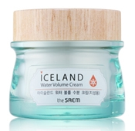
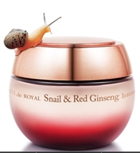
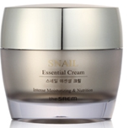

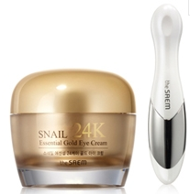
Шаг 5
Задержка влаги
Крем:
Смягчает и активно питает
Обладает более плотной и густой текстурой по сравнению с эмульсией
Образует на лице тонкую защитную пленку, препятствующую испарению влаги, и «запечатывает» внутри кожи все полезные элементы, которые она получает в результате ежедневного ухода.
Ночной крем является более интенсивным средством для восстановления кожи и регенерации ее клеток.
Крем/сыворотка для кожи вокруг глаз
Кожа вокруг глаз:
  тоньше по сравнению с другими зонами лица
  сухая, поскольку в ней отсутствуют сальные железы
  довольно часто участвует в мимике
  уязвима перед воздействием солнечного излучения
--> Кожа вокруг глаз – это та зона на лице, на которой раньше остальных образуются мимические морщины. Чтобы предотвратить первые видимые признаки их появления, коже вокруг глаз необходимо обеспечить качественный регулярный уход.
Для предотвращения морщин на коже вокруг глаз и ее увядания необходимо начать за ней ухаживать с 25 лет.

Slide 15
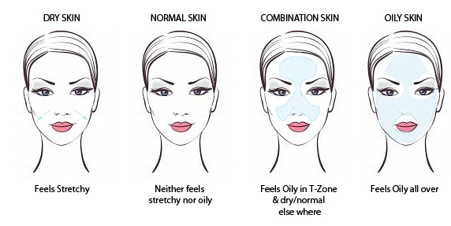
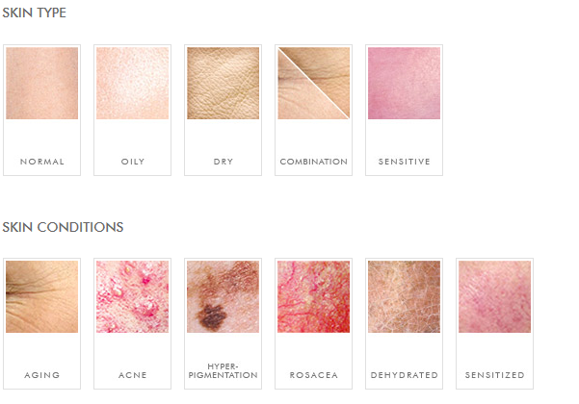
3. Типы кожи
Сухая кожа
У сальных желез такой кожи снижена функция выработки кожного сала. Сухая кожа испытывает недостаток природной жировой смазки, удерживающей влагу, она становится утонченной и уязвимой.
Симптомы | Чувство стянутости и сухости Тусклый или пепельный цвет лица Шелушение Выраженные мимические морщины * Поры практически незаметны
Советы | Обеспечьте коже интенсивное увлажнение и надежный защитный слой, удерживающий влагу внутри нее. Для этого необходимо: Выбирать увлажняющие средства с глицерином или гиалуроновой кислотой, которые препятствуют испарению влаги. Наносить средства на еще влажное лицо или тело, что позволит «запечатать» внутри кожи большее количество влаги. Основа для нанесения макияжа, а также крем должны быть изготовлены на масляной основе, поскольку масло помогает смягчать имеющиеся морщины.
Dry
Dehydrated

Slide 16
Жирная кожа
В большинстве случаев причиной жирной кожи является активная работа сальных желез Однако из-за обильного умывания и недостатка влаги жирная кожа довольно быстро становится обезвоженной.
Симптомы | блеск расширенные поры возникающая время от времени или регулярно сыпь * неоднородный цвет лица
Советы | С жирной кожей не стоит бороться – необходимо научиться ее контролировать! Для удаления кожного сала не используйте очищающее средство на основе мыла, которое будет раздражать кожу. Не переусердствуйте в очищении кожи (не более двух раз в день) или применении отшелушивающих средств. Используйте увлажнители на водной основе, в составе которых отсутствует масло. При нанесении макияжа применяйте средства, контролирующие выделение себума. Для устранения излишков жира с лица используйте промакивающие салфетки, матирующие кожу.
NORMAL
Oily
ACNE

Slide 17
Комбинированная кожа
По сравнению с другими типами кожи комбинированной коже свойственно меньшее количество проблем, но, с другой стороны, она становится довольно уязвимой перед воздействием различных погодных условий. Например, на холоде могут краснеть щеки, а кожа Т-зоны становится более жирной в летний период.
Симптомы | Наиболее жирная кожа в Т-зоне Восприимчивость к сезонным погодным условиям Сухая кожа на скулах
Советы | При уходе за данным типом кожи соблюдайте принцип равновесия. В течение сухого времени года пользуйтесь очищающими средствами для сухой или нормальной кожи, сменяя его во время дождливого сезона на то, которое предназначено для жирной или комбинированной. Используйте увлажняющие средства на водной основе, после чего применяйте дополнительные косметические продукты для ухода за наиболее обезвоженными зонами лица.

Slide 18
Задайте нужный вопрос и определите тип кожи!
Даже будучи профессионалом в области косметологии, вы можете ошибиться в определении типа кожи того или иного человека. Причиной ошибочного мнения могут стать, например, определенные условия (сезонные различия, нанесение специального макияжа и др.), под влиянием которых находится кожа человека в данный момент. Поэтому, прежде чем посоветовать клиенту необходимое косметическое средство, которое действительно решит его проблему, косметологу в дополнение к своим наблюдениям о типе кожи покупателя необходимо поговорить с каждым об особенностях его кожи. Не обязательно задавать все уточняющие вопросы – чтобы распознать тот или иной тип кожи, достаточно озвучить на выбор один или два из них.
  Опишите состояние Вашей кожи лица после умывания.
    Стянутая и сухая во всех зонах, тусклая………………………… ▶ Dry / Сухая
    Сухая и местами зудящая до применения необходимого
    косметического средства …………………………………………… ▶ Sensitive / Чувствительная
    Кожа не сухая, после умывания ничего не беспокоит………… ▶ Normal / Нормальная
    Сухая кожа на щеках ……………………………………………… ▶ Combination / Комбинированная
    Кожа гладкая, ничего не беспокоит, после умывания пропадает
    жирный блеск, который появляется вновь спустя некоторое
    время …………………………………………………………………… ▶ Oily / Жирная
  Как Ваша кожа выглядит к полудню?
    Появляется чувство сухости, начинает шелушиться………….. ▶ Dry / Сухая
    Местами краснеет и шелушится…………………………………... ▶ Sensitive / Чувствительная
    Относительно чистая, иногда появляется легкий блеск в
    области Т-зоны………………………………………………………... ▶ Normal / Нормальная
    Жирный блеск в области Т-зоны, кожа становится сухой
    на скулах……………………………………………………………...... ▶ Combination / Комбинированная
    Жирная на всей поверхности, появляется необходимость
    корректировки макияжа……………………………………………… ▶ Oily / Жирная

Slide 19
  3. Как часто на Вы выдавливаете на коже высыпания?
    Практически никогда…………………………………………………. ▶ Dry / Сухая
    После использования нового средства…………………………… ▶ Sensitive / Чувствительная
    Иногда…………………………………………………………………... ▶ Normal / Нормальная
    Только в Т-зоне ▶ Combination / Комбинированная
    Часто, регулярно ▶ Oily / Жирная
  4. Как часто Вы увлажняете Вашу кожу в течение дня?
    По возможности целый день ……………………………..………… ▶ Dry / Сухая
    Один-два раза в день ……………………………..………………… ▶ Normal / Нормальная
    Зона в области щек требует больше увлажнения по
    сравнению с остальными зонами лица …………………………… ▶ Combination / Комбинированная
    Иногда приходится увлажнять все лицо ………………………….. ▶ Oily / Жирная
  5. Пользуетесь ли Вы тоником после умывания?
    Мне подходит тоник только с гелеобразной текстурой,
  поскольку средства плотной консистенции делают кожу
  более стянутой ……………………………..………………………… ▶ Dry / Сухая
    Не пользуюсь тоником – после его применения на коже
    появляются покраснения и возникает чувство жжения………… ▶ Sensitive / Чувствительная
    Не ощущаю большой разницы, если не использую …………… ▶ Normal / Нормальная
    Пользуюсь, но иногда возникает чувство сухости на щеках….. ▶ Combination / Комбинированная
    Да, мне нравится пользоваться тоником – он прекрасно
    освежает мою кожу ……………………………..……………………… ▶ Oily / Жирная

